Slide 1
Построение и анализ экспериментальных вариограмм
Рупосов Виталий Леонидович
доцент кафедры маркшейдерского дела и геодезии

Slide 2
Постановка задачи
Проблема:
Не высокая точность подсчета запасов в результате низкой плотности разведочной сети.
Оптимизация разведочной сети (затраты-результат)
Повышение достоверности интерполяции
Цели исследования
Использование геостатистических методов для повышения точности интерполяции пространственных данных
Задачи исследования
Построение экспериментальной
вариограммы
Итерпретация полученных
вариограмм
Снижение сложности и трудоемкости
построения вариограммы

Slide 3
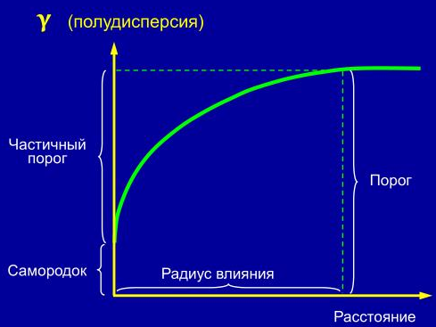
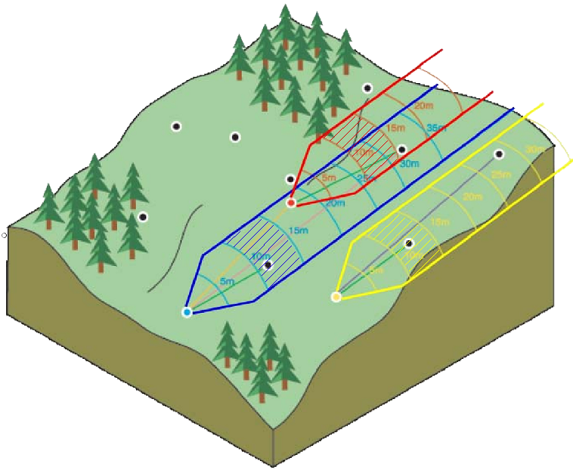
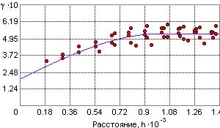
Классическое представление вариограммы
X ось
Допуск лага
Направление = 60º
Lag8
Ширина полосы
Lag7
Угол=60º
Lag6
Lag5
Lag4
Допуск угла = 25º
Lag3
Длина лага
45°
Lag2
Lag1
лаг
Y ось

Slide 4
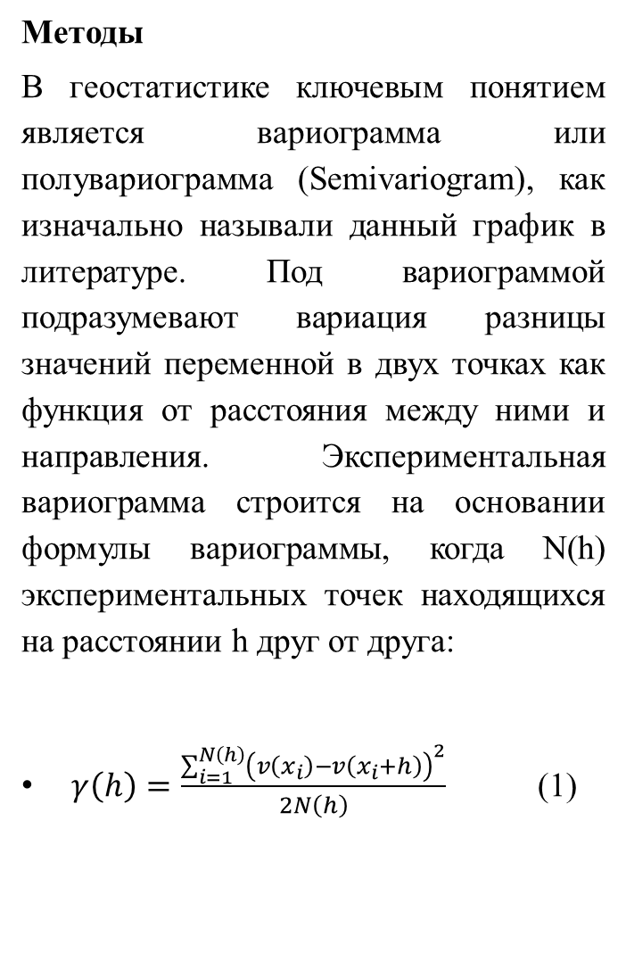
Методы
В геостатистике ключевым понятием является вариограмма или полувариограмма (Semivariogram), как изначально называли данный график в литературе. Под вариограммой подразумевают вариация разницы значений переменной в двух точках как функция от расстояния между ними и направления. Экспериментальная вариограмма строится на основании формулы вариограммы, когда N(h) экспериментальных точек находящихся на расстоянии h друг от друга:
$γ\left(h\right)=\frac{\sum_{i=1}^{N\left(h\right)}{{\left(v\left(x_{i}\right)−v\left(x_{i}+h\right)\right)}^{2}}}{2N\left(h\right)}$ (1)
3 20.1
2 15.4
α
h
4 32.3
1 23.5
5 27.8
Рис. 1. План с точками и определение данных для расчета вариограммы
Основные свойства вариограммы описаны в различной литературы начиная от Матерона. В данном исследовании рассматриваются наиболее практически применимые формулы для расчета эксперементальной вариограммы, то есть на основе данных полученных в результате реального опробования.

Slide 5
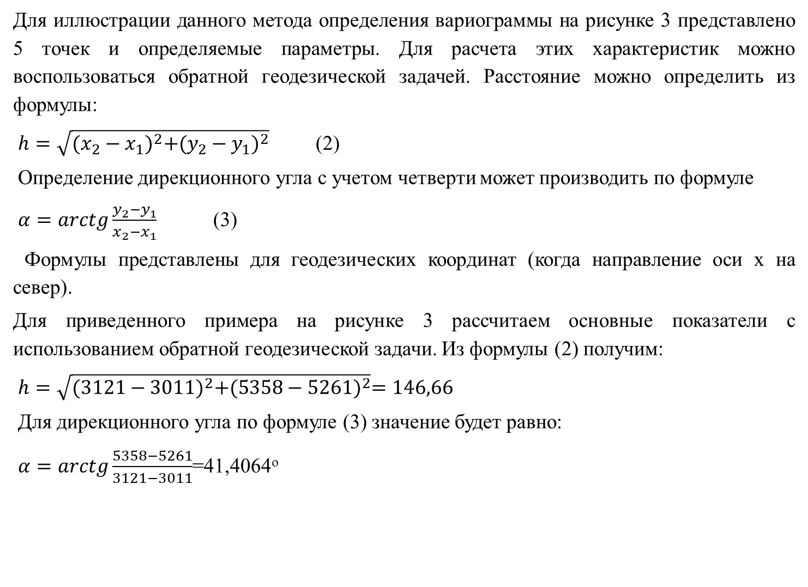
Для иллюстрации данного метода определения вариограммы на рисунке 3 представлено 5 точек и определяемые параметры. Для расчета этих характеристик можно воспользоваться обратной геодезической задачей. Расстояние можно определить из формулы:
$h=\sqrt{{(x_{2}−x_{1})}^{2}+{(y_{2}−y_{1})}^{2}}$ (2)
Определение дирекционного угла с учетом четверти может производить по формуле
$α=arctg\frac{y_{2}−y_{1}}{x_{2}−x_{1}}$ (3)
Формулы представлены для геодезических координат (когда направление оси х на север).
Для приведенного примера на рисунке 3 рассчитаем основные показатели с использованием обратной геодезической задачи. Из формулы (2) получим:
$h=\sqrt{{(3121−3011)}^{2}+{(5358−5261)}^{2}}=146,66$
Для дирекционного угла по формуле (3) значение будет равно:
$α=arctg\frac{5358−5261}{3121−3011}$=41,4064^{о}
3 20.1
2 15.4
α
h
4 32.3
1 23.5
5 27.8

Slide 6
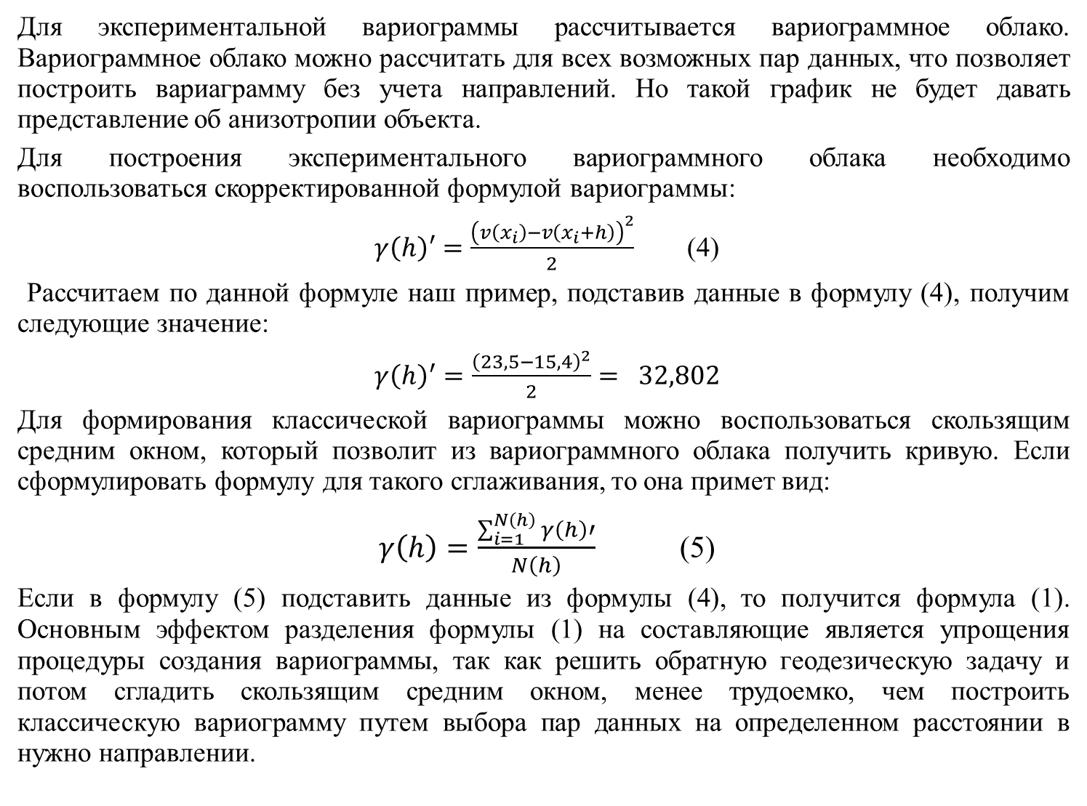
Для экспериментальной вариограммы рассчитывается вариограммное облако. Вариограммное облако можно рассчитать для всех возможных пар данных, что позволяет построить вариаграмму без учета направлений. Но такой график не будет давать представление об анизотропии объекта.
Для построения экспериментального вариограммного облака необходимо воспользоваться скорректированной формулой вариограммы:
$γ\left(h\right)′=\frac{{\left(v\left(x_{i}\right)−v\left(x_{i}+h\right)\right)}^{2}}{2}$ (4)
Рассчитаем по данной формуле наш пример, подставив данные в формулу (4), получим следующие значение:
$γ{\left(h\right)}^{′}=\frac{{\left(23,5−15,4\right)}^{2}}{2}= 32,802$
Для формирования классической вариограммы можно воспользоваться скользящим средним окном, который позволит из вариограммного облака получить кривую. Если сформулировать формулу для такого сглаживания, то она примет вид:
$γ\left(h\right)=\frac{\sum_{i=1}^{N\left(h\right)}{γ\left(h\right)′}}{N\left(h\right)}$ (5)
Если в формулу (5) подставить данные из формулы (4), то получится формула (1). Основным эффектом разделения формулы (1) на составляющие является упрощения процедуры создания вариограммы, так как решить обратную геодезическую задачу и потом сгладить скользящим средним окном, менее трудоемко, чем построить классическую вариограмму путем выбора пар данных на определенном расстоянии в нужно направлении.

Slide 7
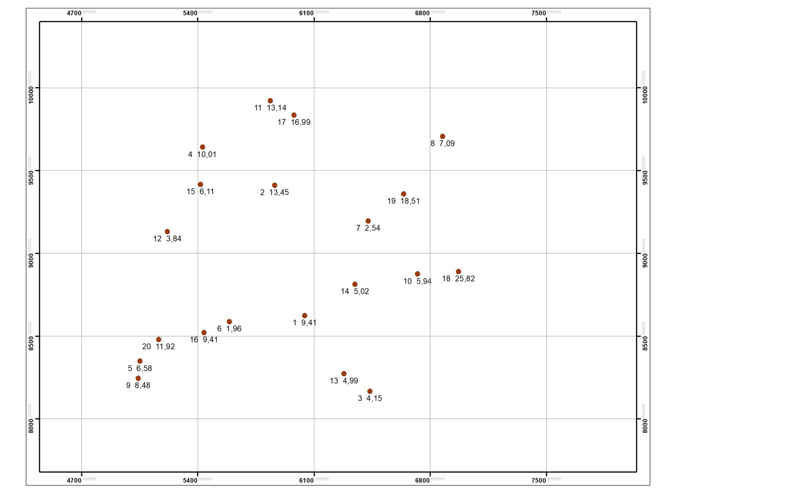
Результаты
Использование данного способа построения эксперементальной вариограммы было продемонстрированно в результате проведения данного исследования. На основании смоделированных данных были проведены расчеты различного типа.
Рис. 4. План точек изысканий на экспериментальной площадке (координаты условные), подписаны номера точек и исследуемый показатель
На рисунке 4 изображен план, где нанесены точки изыскательских работ на площадке. По результатам исследований были получены данные геологического параметра. Для определения наличия пространственной связи и характеристики параметра произведем расчет вариограммы.

Slide 8
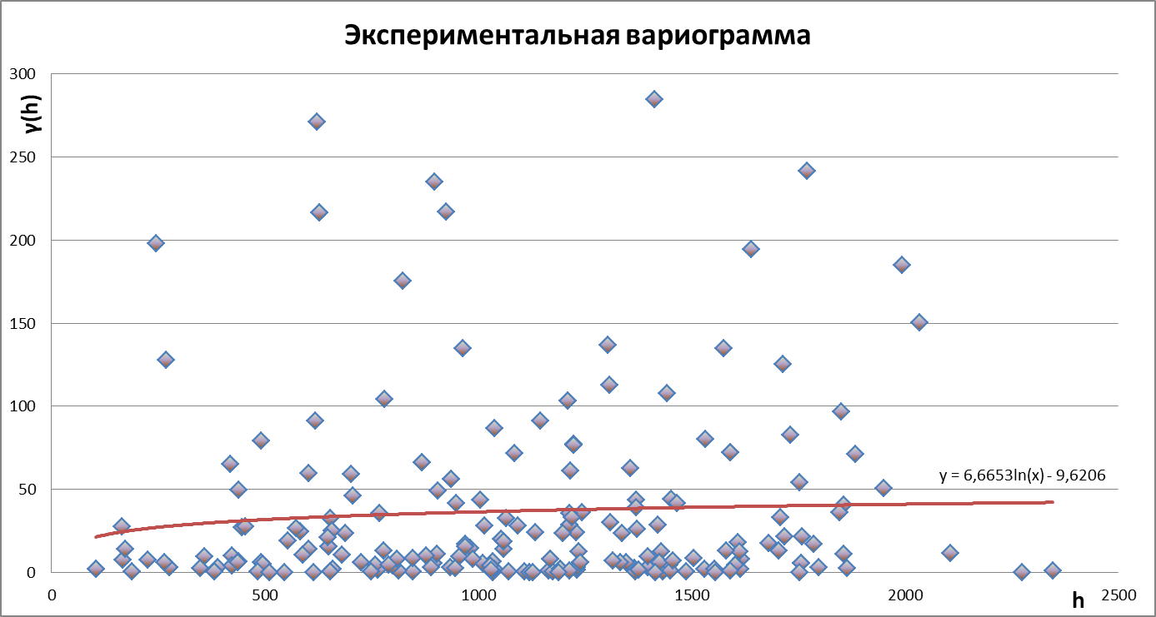
На основе исходных данных с помощью формул (2), (3) и (4), был произведен расчет экспериментальной вариограммы. Вариограммное облако представлено на рисунке 5. Из рисунка видно, что существует определенная зависимость параметра полувариограммы и расстояния между двумя точками. Но так как этих 400 точек размывают общую картину, необходимо провести фильтрацию данных. Для этого был проведен анализ с помощью серии сглаживаний с использованием скользящего среднего. Использовался подход, когда принималось определенное число значений попадающий в окно, а шаг смещения окна был равен его размеру. Вычислялись среднее значение полувариограммы в окне и среднее h.
По результатам сглаживания скользящим окном выявилось, что с окно малого размера (5-9) не позволяет выявить существующие закономерности, а окно большого размера (19 и более), сглаживает наиболее важные параметры вариограммы. На рис. 6. приведены несколько сглаженных вариограмм.
Рис. 5. Экспериментальная вариограмма.

Slide 9
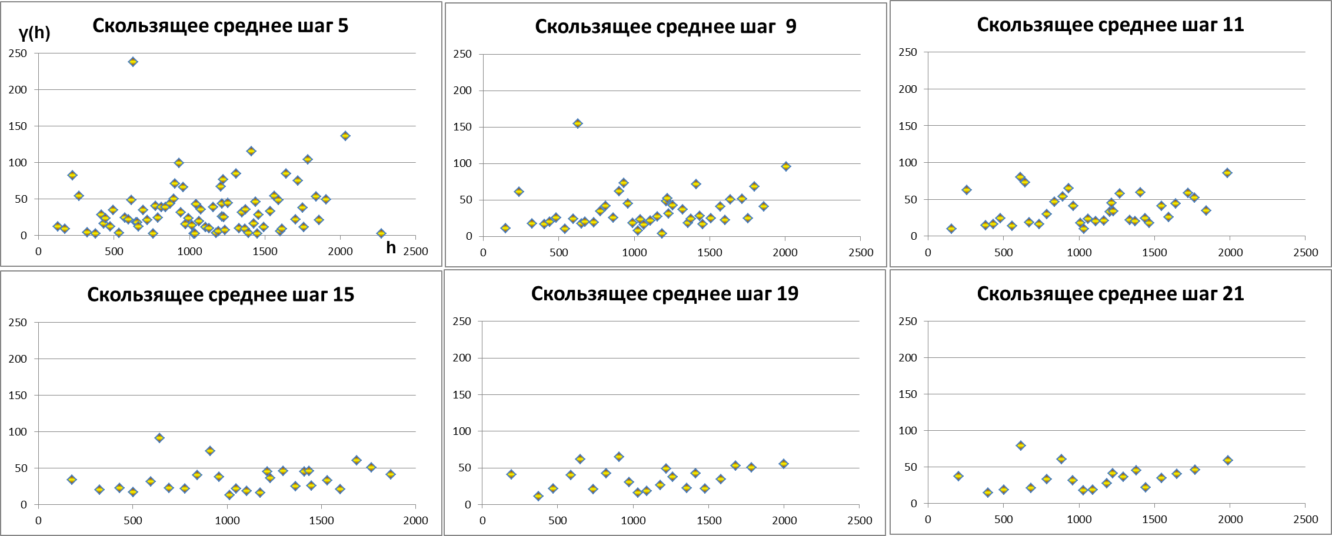
Рис. 6. Сглаживание экспериментальной вариограммой с различными размерами окон (шаг равен размеру окна)
Наиболее эффективным оказалось окно сглаживание с размером 13. На основе сглаженного скользящим средним, с размером окна 13, был построен классический график вариограммы (рис. 6.). Для выявления закономерности пространственной переменной на график была нанесена аппроксимирующая логарифмическая функция. Для сравнения результатов данная линия тренда была нанесена как на рисунок 4, так и на рисунок 6. В результате можно наблюдать общую сходимость аппроксимирующей функции, что доказывает возможность сглаживание экспериментальной диаграммы данным способом.

Slide 10
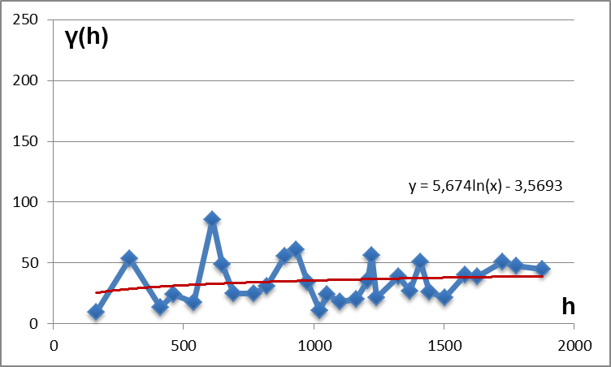
Рис. 7. График экспериментальной вариограммы сглаженный окном 13.
Вывод
Применение вариограммы в геологии и инженерных изысканий позволит снизить ошибки в определении некоторых геометрических параметров, особенно в условиях большого количества зашумленных данных. Традиционно данный тип пространственного анализа позволяет снизить ошибки интерполяции между дискретными данными, что требуется при точечных обследованиях. При бурении изыскательских скважин данный способ тоже может иметь большую востребованность у геологов и гидрогеологов. Предлагаемый математический аппарат и методика расчета вариограммы имеет более низкие затраты труда на построения графика и проведения анализа. Методика, основанная на скользящем среднем, позволит гибко подходить к генерализации данных полувариограммы и наглядно видеть действие сглаживания различными размерами окон. Исследователи могут выбрать наиболее характерный график экспериментальной вариограммы, по которой будет подбираться теоретическая модель. За счет известных дирекционных углов возможно создание серии вариограмм по различным направлениям и определение анизотропии изучаемого поля.

Slide 11
Спасибо за внимание!
Рупосов Виталий Леонидович
89025686276
ruposov@istu.edu

